Slide 1
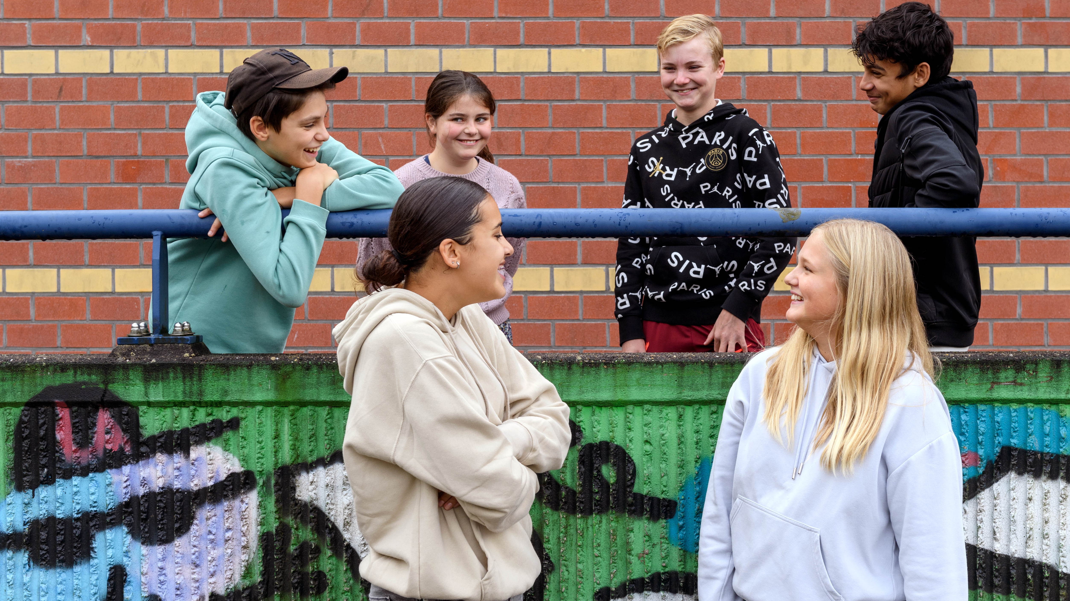

Welkom!
Informatieavond voor ouders/verzorgers van leerlingen groep 8 (en 7)

Slide 2
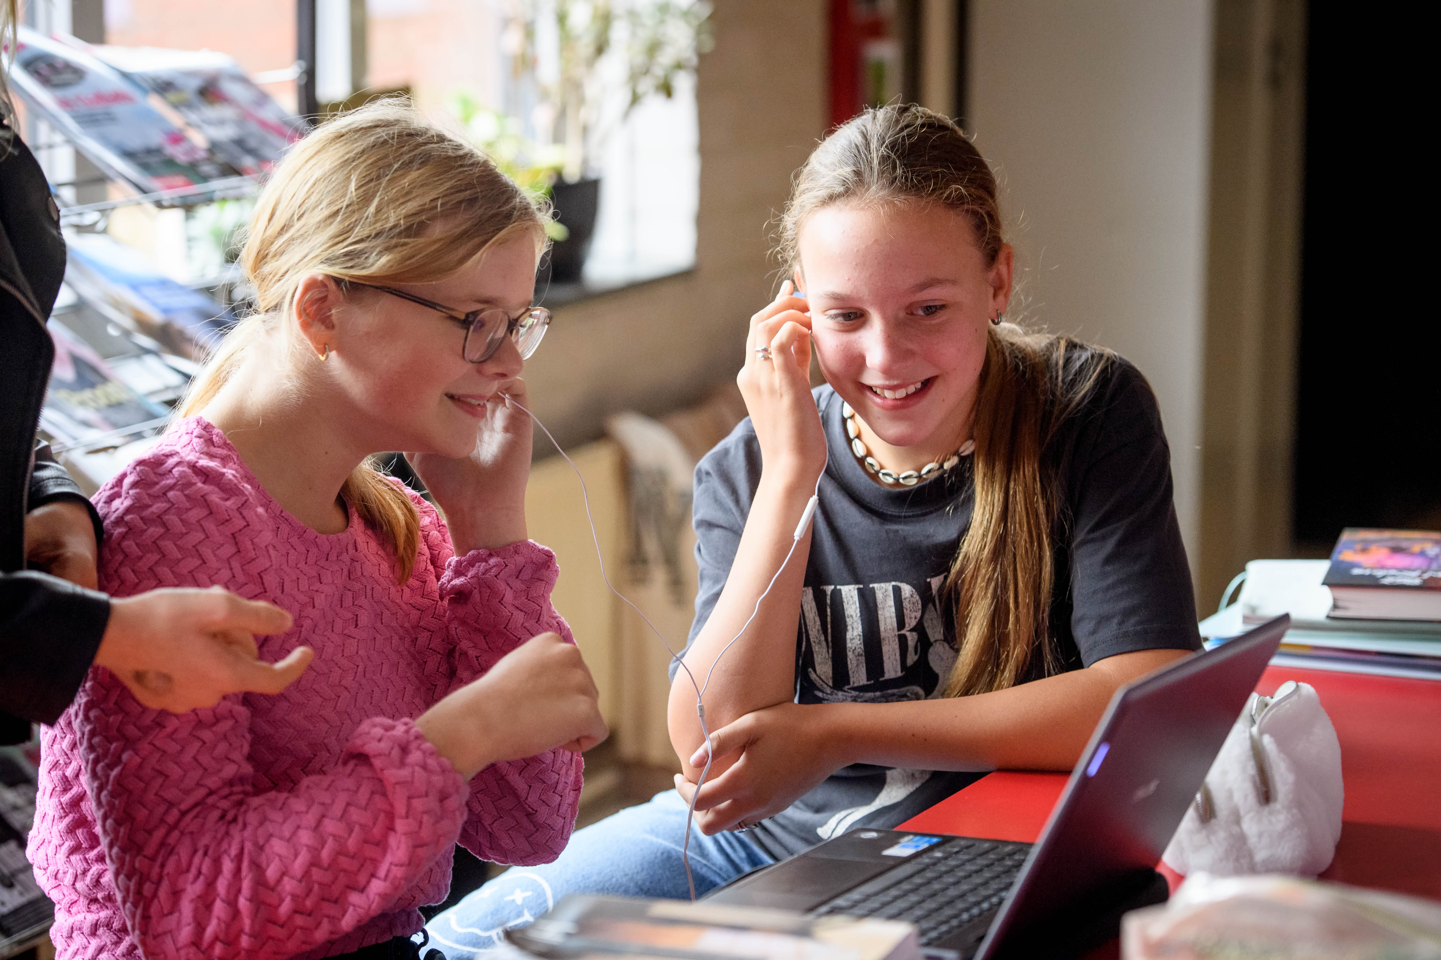
Programma
Onderdeel 1
  Interactieve kennismaking
  Van oriëntatie → aanmelden → plaatsing
Onderdeel 2 (Ontmoet & Groet)
Onderdeel 3 (keuze)
  On stage
  Original
  Technasium
Notes:
Patricia

Slide 3

Aanleiding: demografische krimp in de regio
Onderzoek of twee scholen samen één nieuwe school voor Alkmaar kunnen starten
Haalbaar? Op 3 februari 2026 weten wij meer (Open Dag op donderdag 12 februari)
Dit geldt voor leerlingen die starten in schooljaar 2027-2028; leerlingen die in schooljaar 2026-2027 bij ons starten, kunnen hun opleiding afmaken!
Haalbaarheidsonderzoek (februari 2026)
Notes:
Nu we wetem dat er ook ouders/verzorgers uit groep 7 aanwezig zijn…
Haalbaarheidsonderzoek
Beide lichtingen

Slide 4



Wie zijn wij?
Bas Koeten
(afdelingsleider onderbouw – leerjaar 1 en 2)
Patricia Bleeker
(rector)
Notes:
Naam noemen + die van Bas
En natuurljik nog leerlingen en vele collega’s waar ook straks kennis meegemaakt zal gaan worden
De zaal in (draadloos dus);
Laten we eens teruggaan naar onze middelbare schooltijd -
Neem eens het groepje waar je mee aan tafel zit met de volgende vraag:
Wat voor leerling was jij?
Wie wil wat delen? Doorvragen: wat vond jij die tijd belangrijk? (termen als …)
Wellicht was jij destijds ook iemand die muziek maken of sporten erg leuk vond en herken jij het volgende uit die tijd:
Trainen of extra leren voor die toets.
Wie herkent dit?
En wat vond je in die tijd belangrijk dat jouw ouder/ouders deden met zo’n dilemma? VERANTWOORDELIJKHEID
En in jouw klas vroeger: jij was goed in wiskunde maar slecht in talen.
Hoe ging jouw docent of mentor hier destijds mee om? En wat vond je hierin juist (on)prettig? VRIJHEID (IN GEBONDENHEID), KEUZES MAKEN
Hoe ging jouw school hiermee om? Mocht je extra tijd voor het een of minder tijd voor het ander?
Wat vind jij belangrijk aan een school?

Slide 5
Kernwaarden van ons onderwijs
Leerlingen leren…
zelf keuzes te maken (proactief, ondernemen),
hun tijd in te delen (organiseren),
samen te werken (sociaal weerbaar) en
vanuit eigen motivatie en vertrouwen te werken (reflecterend vermogen, resultaatgericht)
Notes:
Dat klinkt natuurlijk allemaal mooi en misschien nog van ‘maar wat betekent dit dan?’

Slide 6
Zichtbaar door
Klassikale lesuren én keuze-uren (opbouw)
Device (digitaal) én boeken (analoog)
Daltonwijzers
Weekplanner (alleen onderbouw)
Notes:
Mooie zaken die natuurlijk nog meer verduidelijking vragen.
Dit laat ik graag over aan mijn collega, Bas Koeten, afdelingsleider van de gehele onderbouw
Bas.

Slide 7
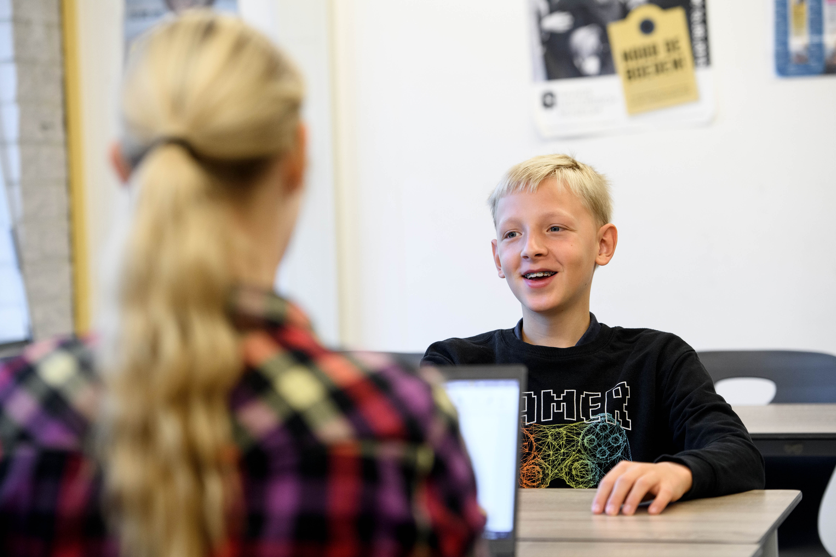
Onderbouw
Van PO (doorstroomtoets) naar VO (passend niveau)
Dakpanklassen: één klas, twee niveaus
Aparte vwo-klas
Tweejarige onderbouwperiode: 1,5 jaar ‘groeitijd’
Mentoraat en coaching
Opbouw in aantal keuze-uren
Gouden periode!
Notes:
Twee jaar onderbouw betekent…
Zelfde klas
Zelfde mentoren
En zelfde afdelingsleider

Slide 8
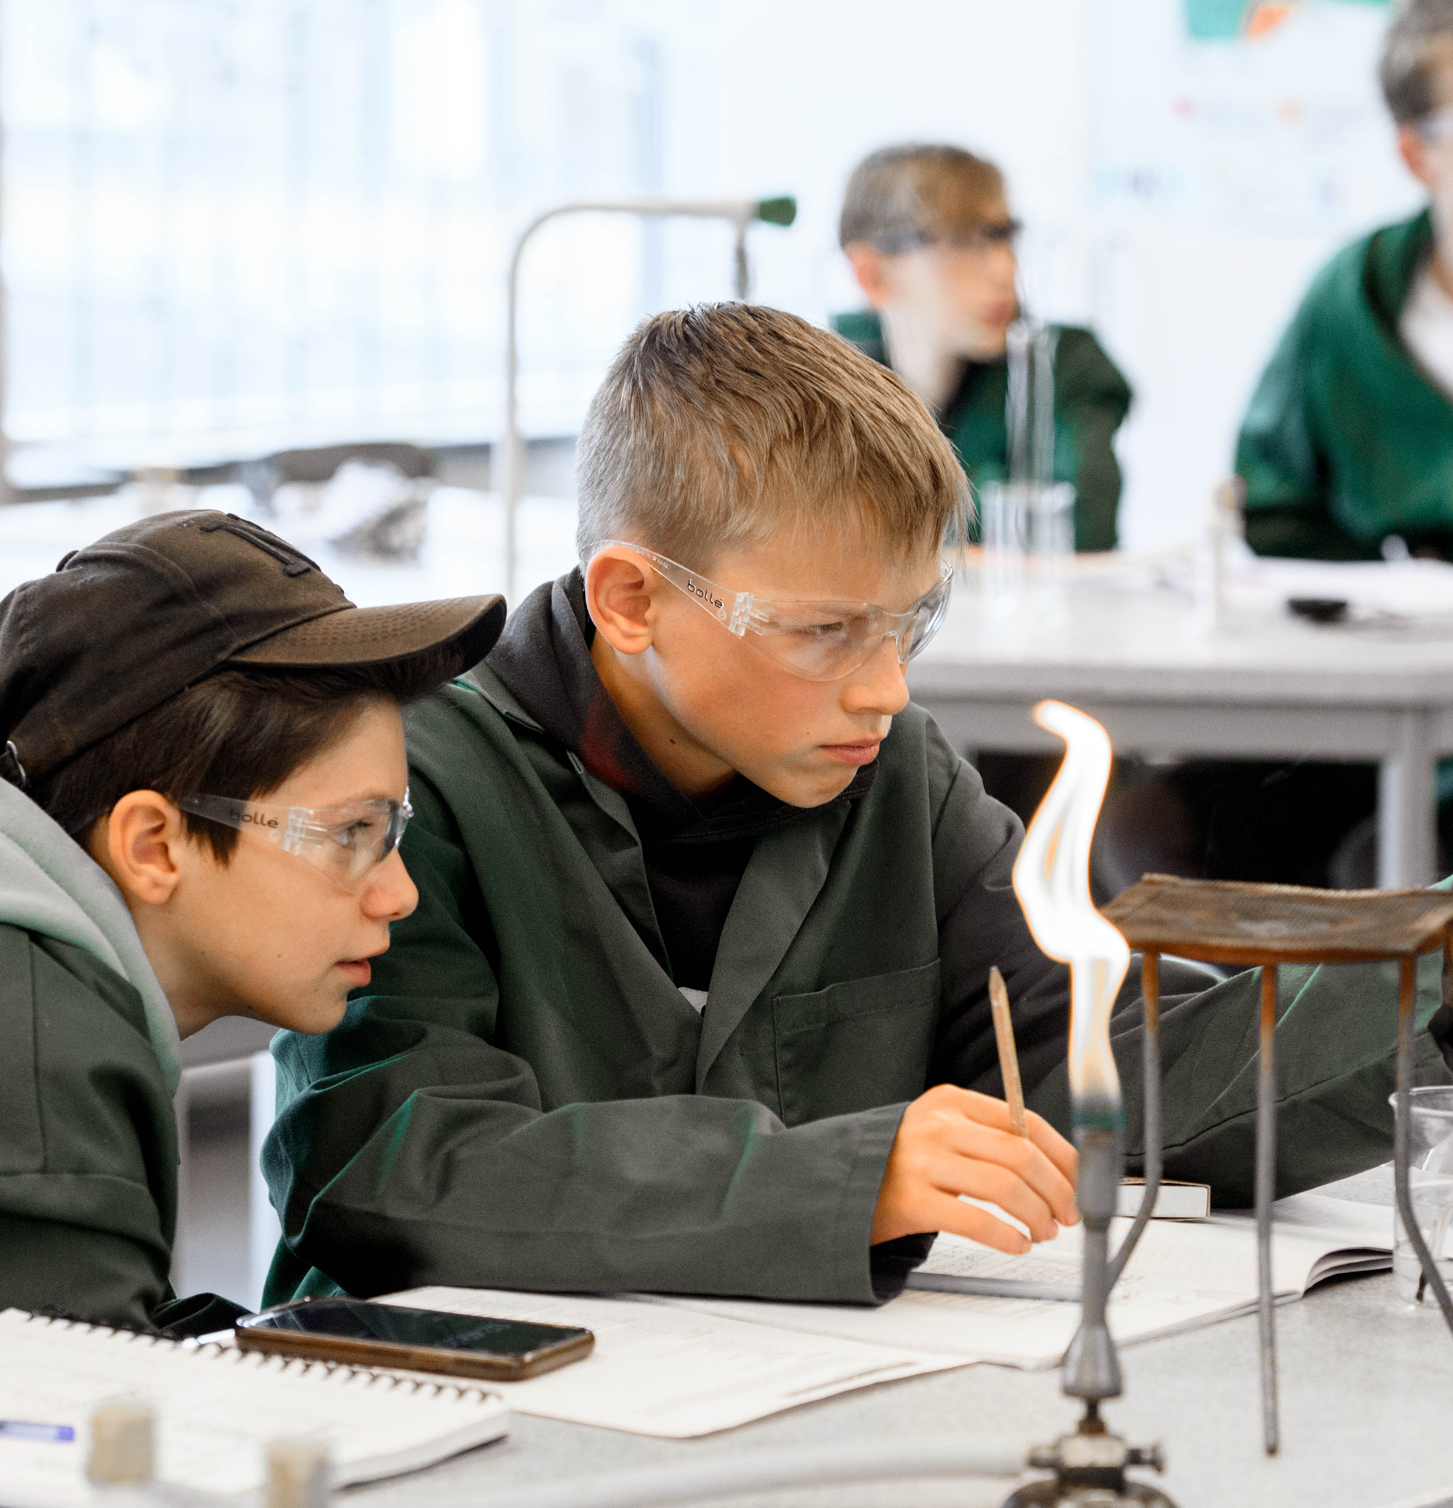
Lessentabel onderbouw
Nederlands Engels
Frans Duits
Wiskunde NASK
Geschiedenis Aardrijkskunde
Muziek Beeldende Vorming
Drama Lichamelijke Opvoeding
Biologie Mentorles
Coachgesprek Keuze-uren (daltonuren)
1 Special (keuze uit 3 Specials)
Notes:
Bas
Wij zijn een reguliere VO-school. Vakken zijn hetzelfde als op andere scholen. Maar wij hebben een visie op hoe je je einddoel haalt.
BINASK even uitleggen.

Slide 9
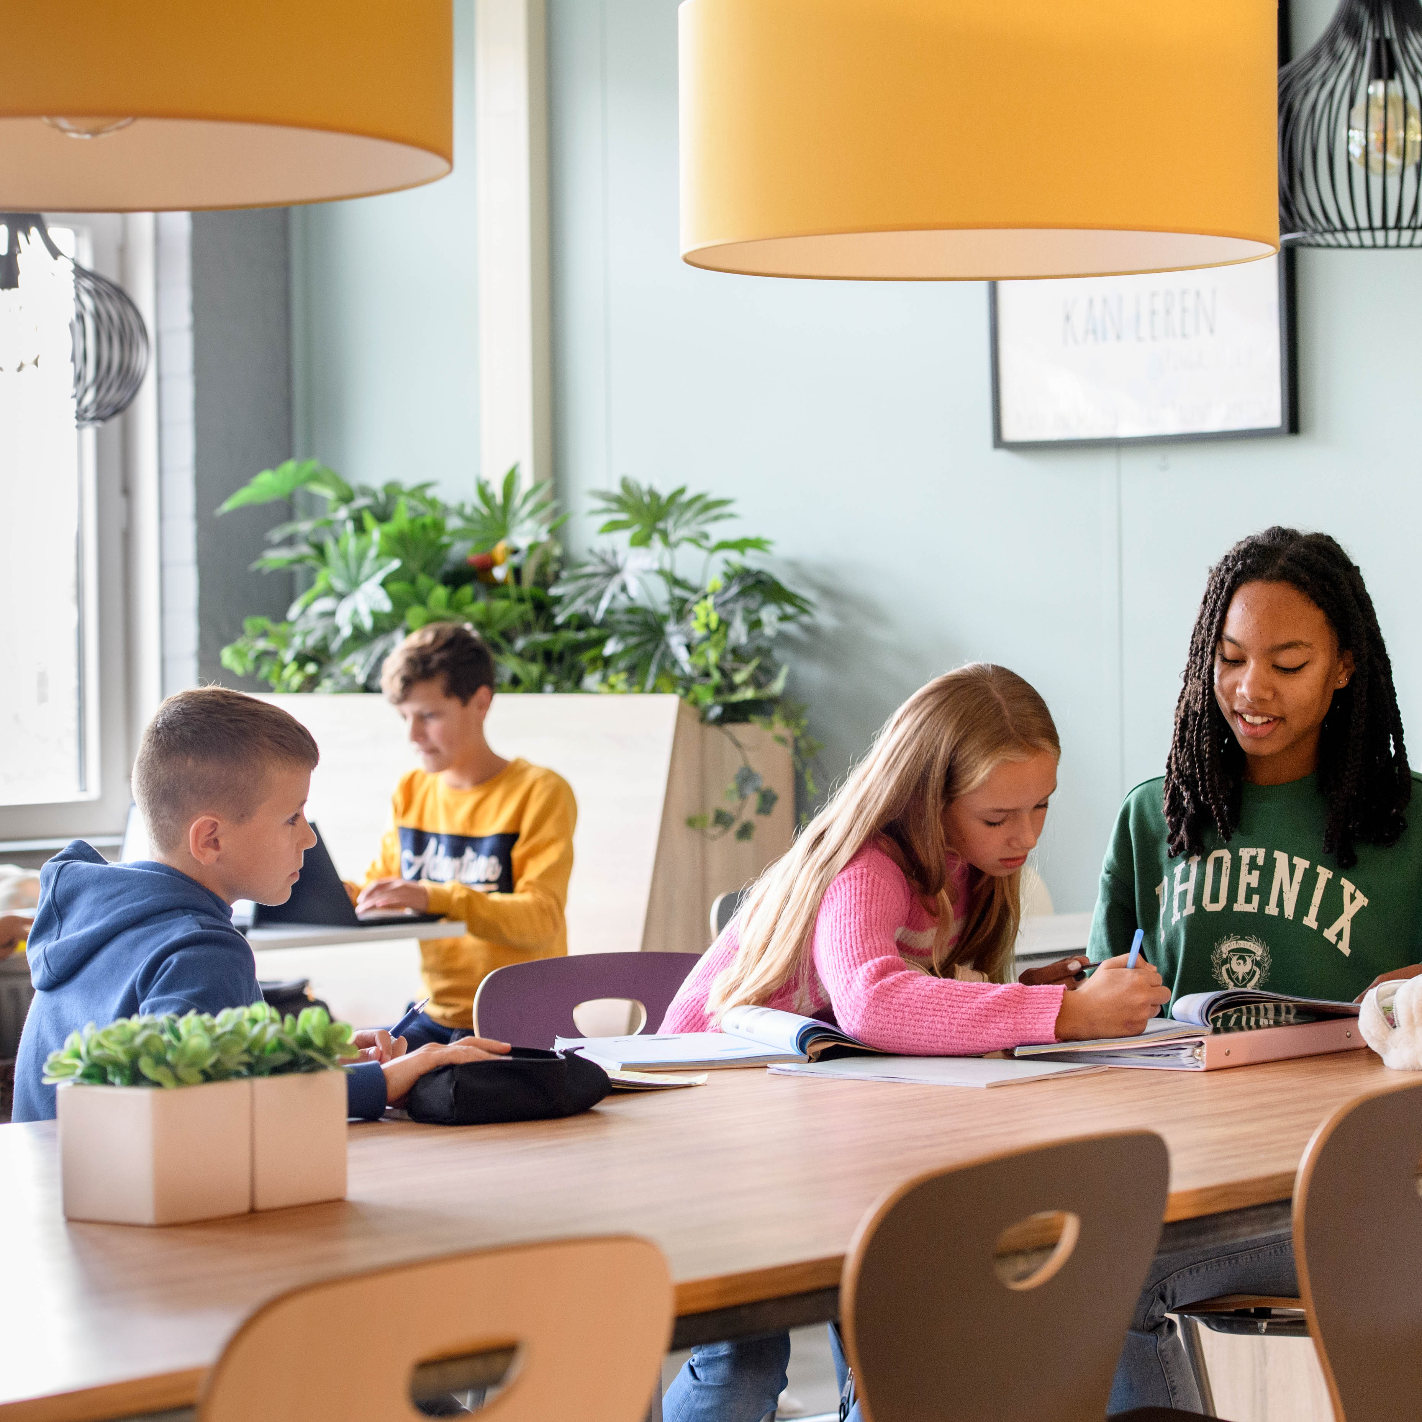
Mentor/coach
Twee mentoren per klas in leerjaar 1 en 2
Eén of twee mentorlessen per week
Begeleid de zachte landing van PO naar VO
Eén van de mentoren is persoonlijk coach
Structureel coachgesprekken
Mentor/coach is het eerste contactpersoon ouders en leerling
Notes:
Bas
Wij zijn een reguliere VO-school. Vakken zijn hetzelfde als op andere scholen. Maar wij hebben een visie op hoe je je einddoel haalt.
BINASK even uitleggen.

Slide 10
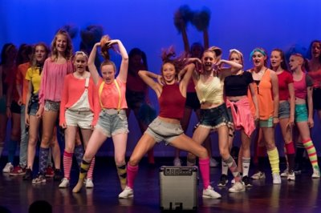
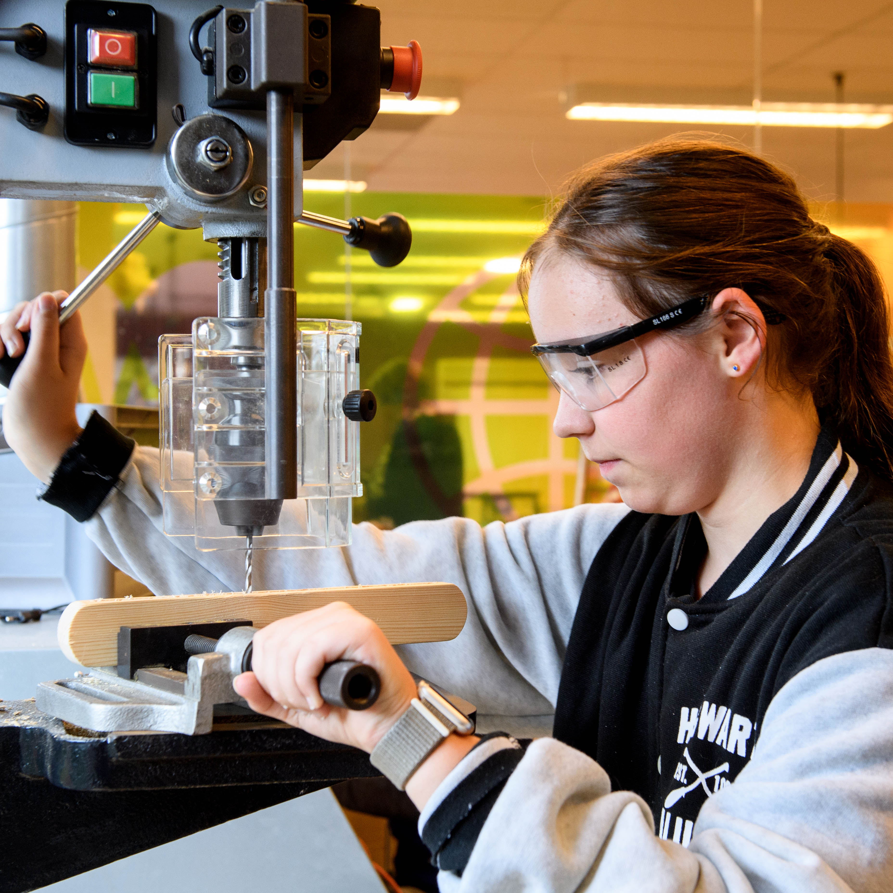
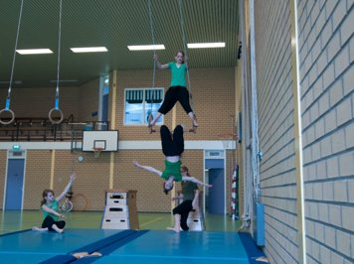
Specials
On Stage
(muziek, dans, drama)
Original
(LO, techniek, kunst)
Technasium
Meer informatie straks in ronde 3
Notes:
Bas
Luna en Jill – Vraag naar keuze voor OnStage. En hoe ze het vinden?
Leerlingen bedanken en aangeven dat ze nog blijven voor ronde 2, dus als u nog vragen voor ze heeft, dan kan dat.

Slide 11
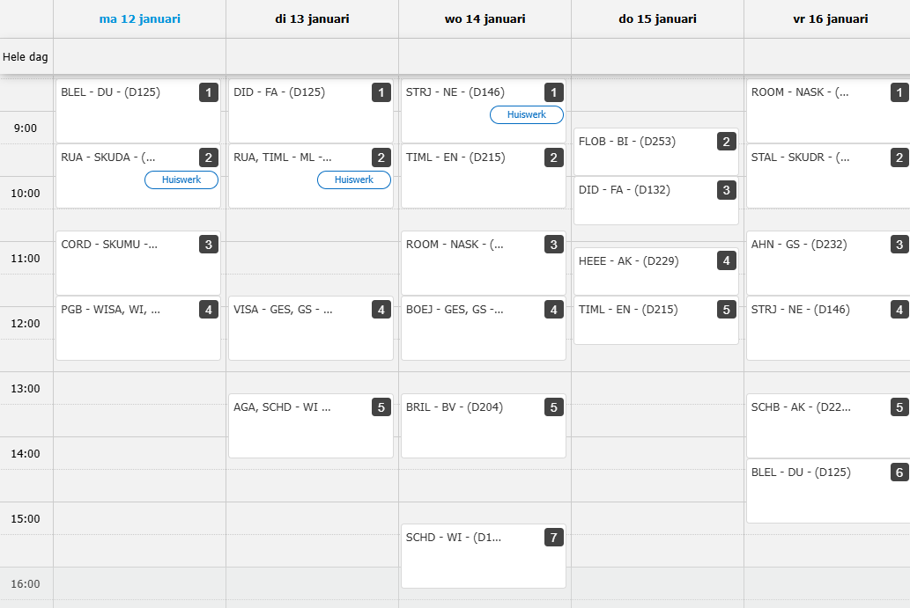
Lesrooster Iza Mare (2 tl/h)
Notes:
Bas
Wij zijn een reguliere VO-school. Vakken zijn hetzelfde als op andere scholen. Maar wij hebben een visie op hoe je je einddoel haalt.
BINASK even uitleggen.

Slide 12
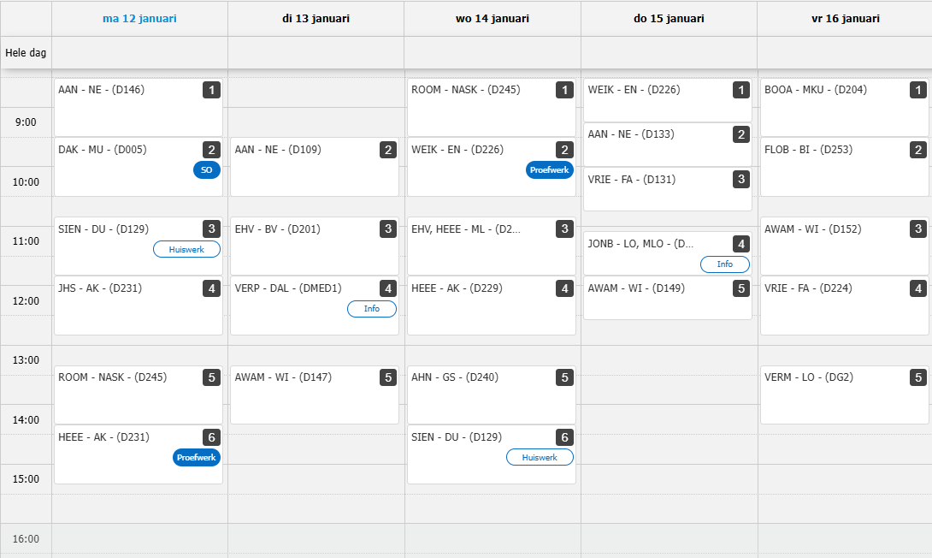
Lesrooster Levi (2 h/v)
Notes:
Bas
Wij zijn een reguliere VO-school. Vakken zijn hetzelfde als op andere scholen. Maar wij hebben een visie op hoe je je einddoel haalt.
BINASK even uitleggen.

Slide 13
Doorstroom
Vanaf onderbouw naar leerjaar 3 e.v.
WO
VWO (Atheneum) + 4 jaar | ​ | ​
 | HAVO + 3 jaar | ​ | ​
 |  | VMBO TL + 2 jaar | VMBO KB + 2 jaar | VMBO BB + 2 jaar
Onderbouw 2 jaar vmbo BB – KB – TL – havo -vwo
HBO
MBO
VMC
Notes:
En hoe ziet de route er hierna dan uit?

Slide 14
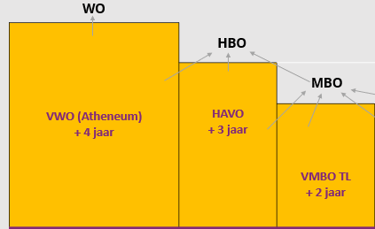


Bovenbouw
dit is
Alle profielen (vmbo tl/havo/vwo)
Extra vakken (keuze) en maatwerkdiploma
Aandacht voor LOB (Loopbaan Oriëntatie en Begeleiding)
Notes:
Veel dingen blijven hetzelfde zoals keuze-uren en mentoraat en coaching blijven
Je kiest na een goede basis uiteindelijk een profiel, waarmee je richting geeft aan je loopbaanvervolg. Meer activiteiten die je helpen voor te bereiden op je carrière na de middelbare school.

Slide 15
Belangrijk om te vermelden
Goede ondersteuningsstructuur
Dyslexiecoördinatoren
Hoogbegaafdheidsspecialist
Schoolwerkbegeleiding in huis
Notes:
Deze begeleiding is zichtbaar door o.a. bovengenoemde.
Wij bieden dit zelf aan en kunnen hierbij, wanneer nodig, op maat leerlingen begeleiden/helpen/ondersteunen.

Slide 16



Oriëntatie
www.daltonalkmaar.nl
www.dalton.nl
www.scholenopdekaart.nl
www.technasium.nl

Slide 17
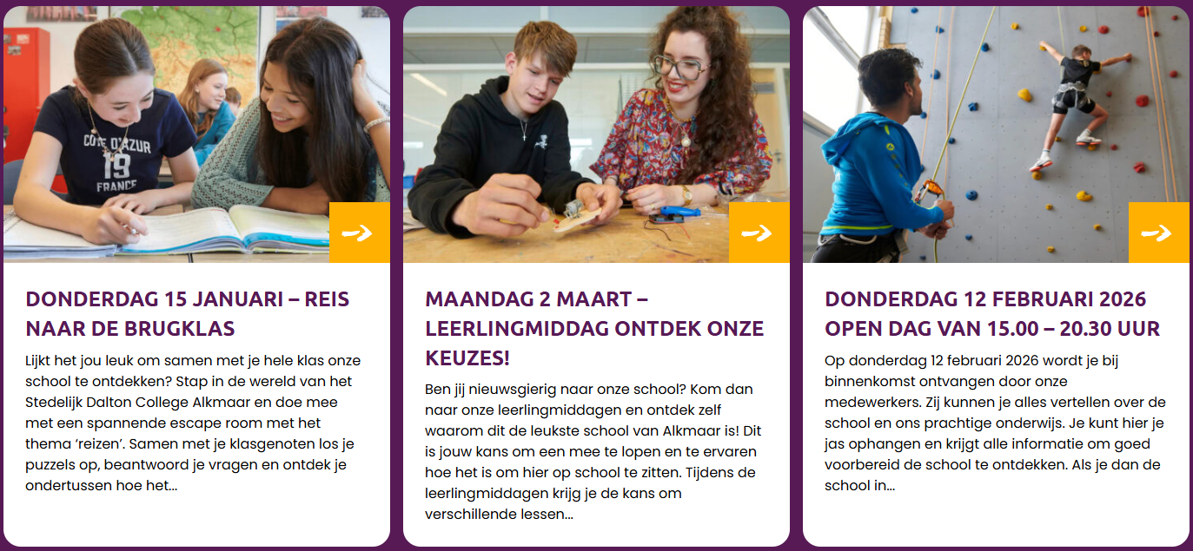
Oriëntatie
Facebook, Instagram, TikTok en LinkedIn
Notes:
Carola
Leerlingmiddagen: leerlingen worden ontvangen, volgen een aantal korte lesjes passend bij de special

Slide 18
Aanmelden
Aanmeldingsweek 2026: 25 tot en met 31 maart 2026.
Warme overdracht (incl. ondersteuningsbehoefte)
Kennismaking vóór de zomer, zowel voor leerlingen als hun ouders/verzorgers (22 juni 2026)
Introductiedagen ná de zomer (start 17 augustus 2026)
Notes:
Carola
Na het bezoeken van informatieavonden, open dagen en leerlingmiddagen is het tijd om te kiezen voor een school.
Door alle leerlingen wordt op de basisschool in februari de doorstroomtoets gemaakt. Deze wordt centraal nagekeken en uiterlijk 15 maart ontvangen alle basisscholen de uitslag. Uiterlijk 24 maart ontvangt u als ouder, samen met uw zoon/dochter ook deze uitslag. Direct daarna is de landelijke aanmeldweek voor het VO. U kunt uw kind in deze week op twee manieren aanmelden: digitaal en fysiek op school. In beide gevallen vult u het inschrijfformulier digitaal in.
U krijgt van ons bericht als de inschrijving ontvangen is. In mei warme overdracht, definitieve inschrijving. Kennismaken met de nieuwe klas. Informatieavond voor de ouders.

Slide 19

Onderdeel 2
Ontmoet & Groet
Collega’s, dé specialisten
Leerlingen, dé ervaringsdeskundigen
Ze zijn er voor u!
Onder het genot van een kopje koffie of thee
Notes:
Patricia

Slide 20
Onderdeel 3
On Stage aula
Original lokaal 2.05
Technasium lokaal 2.19
Notes:
Patricia

Slide 21
Leuk dat u er was en tot ziens!

